Slide 1


Proyecto final de Bootcamp Data Analytics
Análisis de las últimas estadísticas de las
Pensiones de la Seguridad Social
Prof. Dra. María del Carmen Rodríguez Pérez

Slide 2
Análisis de las últimas estadísticas de las
Pensiones de la Seguridad Social
Sistema de Pensiones
Análisis visual de los datos
Machine Learning
Conclusiones

Slide 3
Análisis de las últimas estadísticas de las
Pensiones de la Seguridad Social
Sistema de Pensiones

Slide 4

Estado de bienestar
Sanidad
Educación
Prestaciones

Slide 5


Slide 6

Sistema Público
de Pensiones

Slide 7


Slide 8
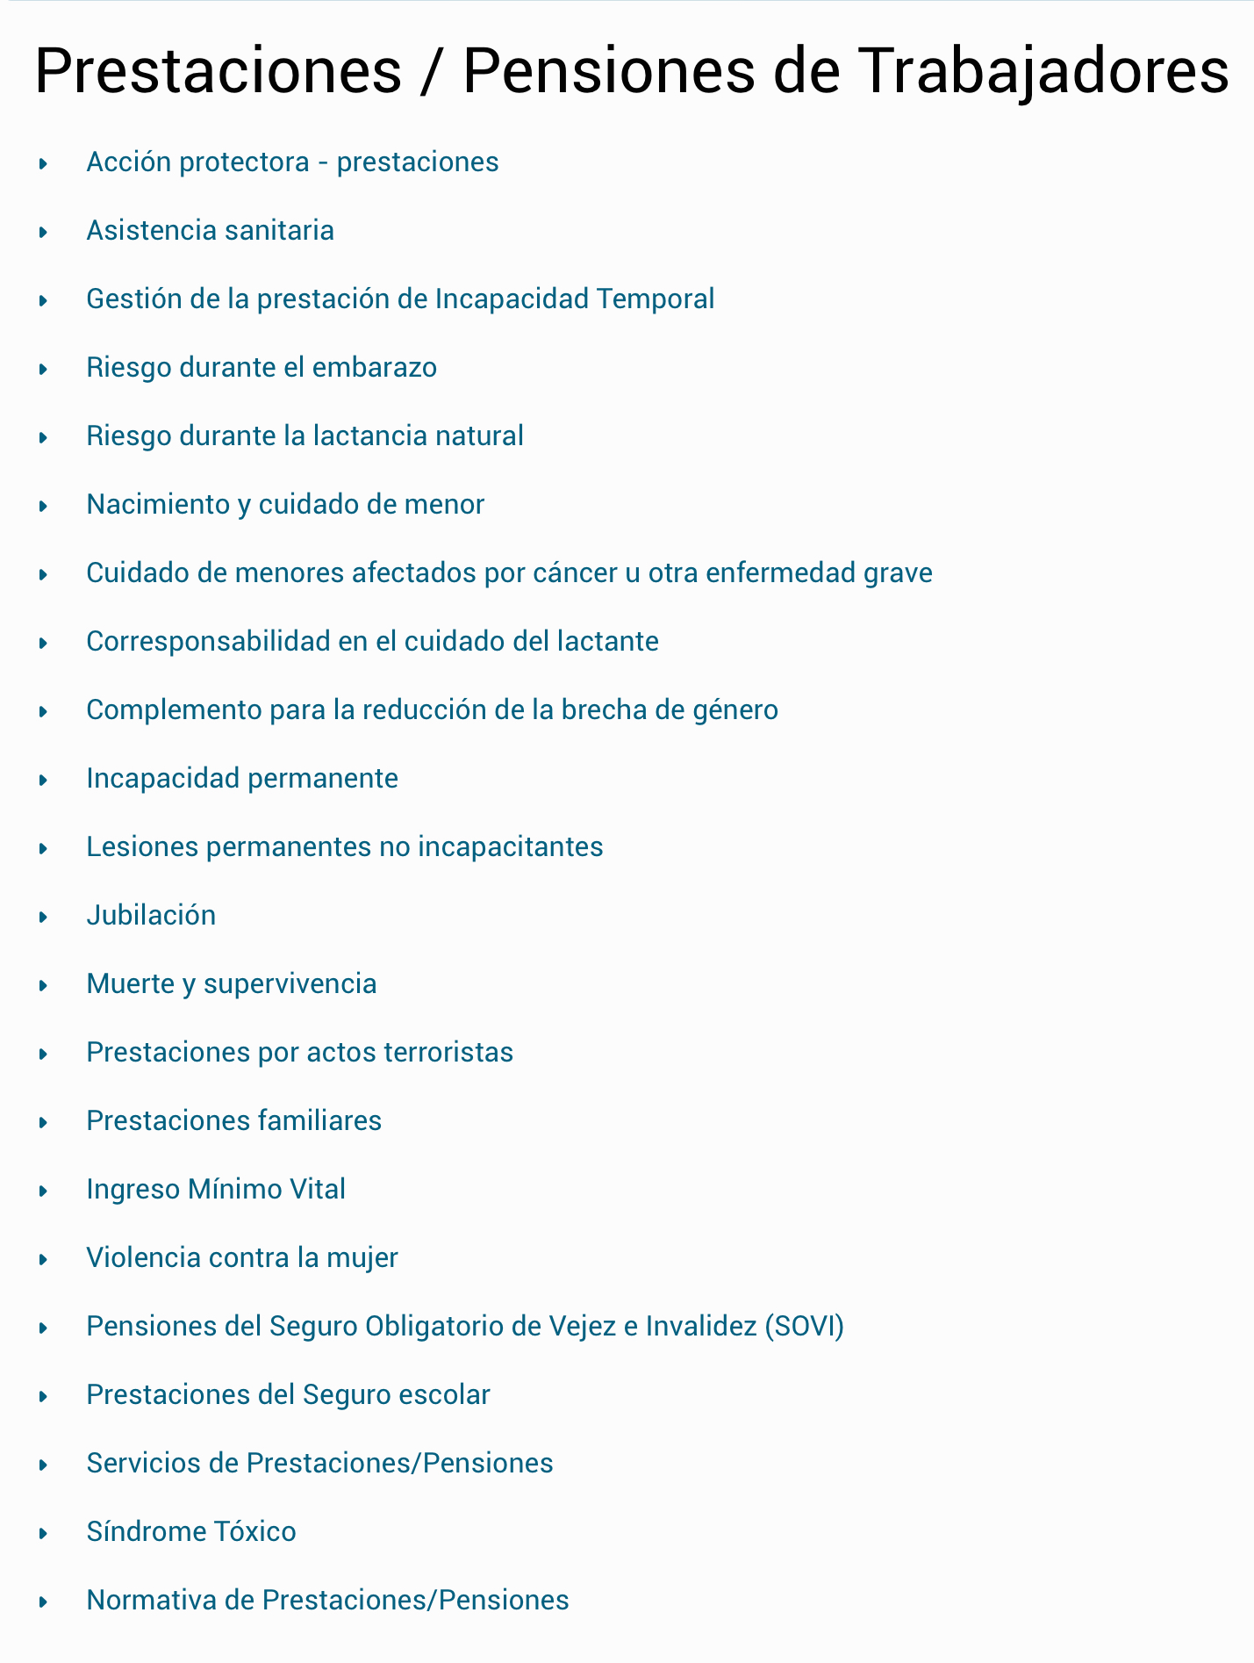


Slide 9
Prestaciones:
Contributivas
No contributivas

Slide 10
Tipos de Prestaciones
Pensiones
Subsidios
Cantidad a tanto alzado

Slide 11
Pensiones contributivas
Incapacidad Permanente
Jubilación
Viudedad
Orfandad
En favor de familiares

Slide 12
Pensiones contributivas
Falta de capacidad para trabajar:
Incapacidad Permanente
Jubilación
Muerte y supervivencia:
Viudedad
Orfandad
En favor de familiares

Slide 13
Fuentes de financiación de la Seguridad Social
Cotizaciones sociales.
Ley de Presupuestos Generales del Estado.

Slide 14
Salario
Salario base
Complementos
IRPF
Cotizaciones sociales

Slide 15
Cotizaciones sociales

Slide 16
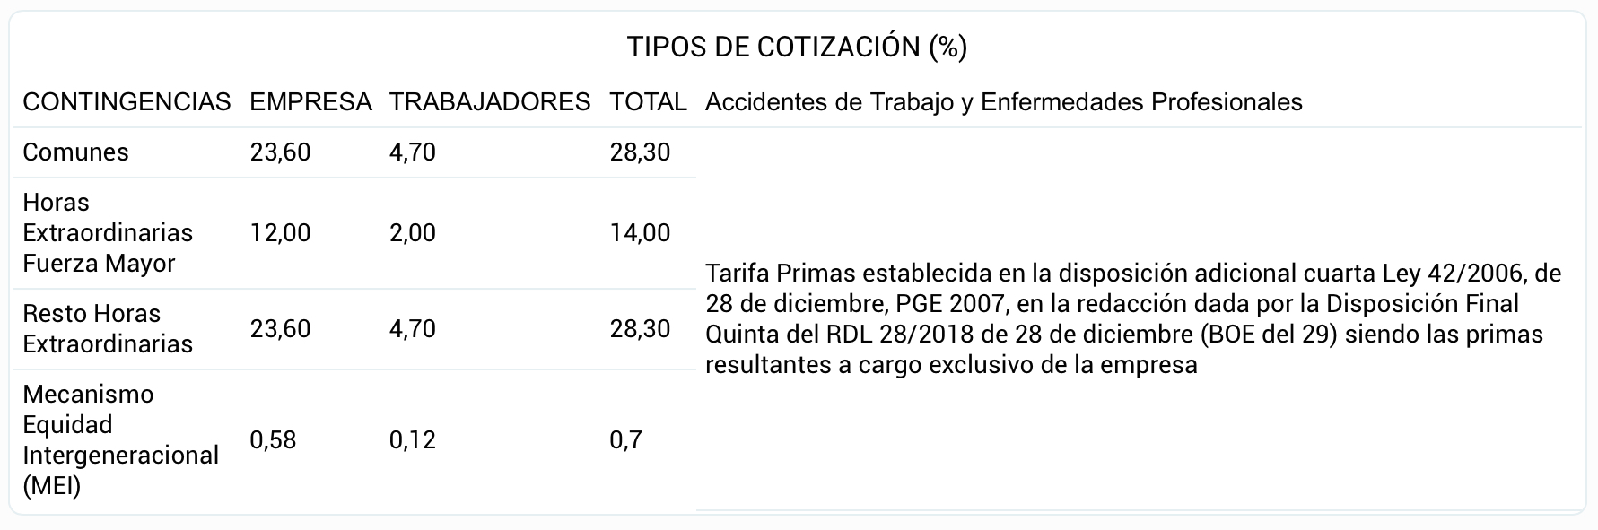

Slide 17
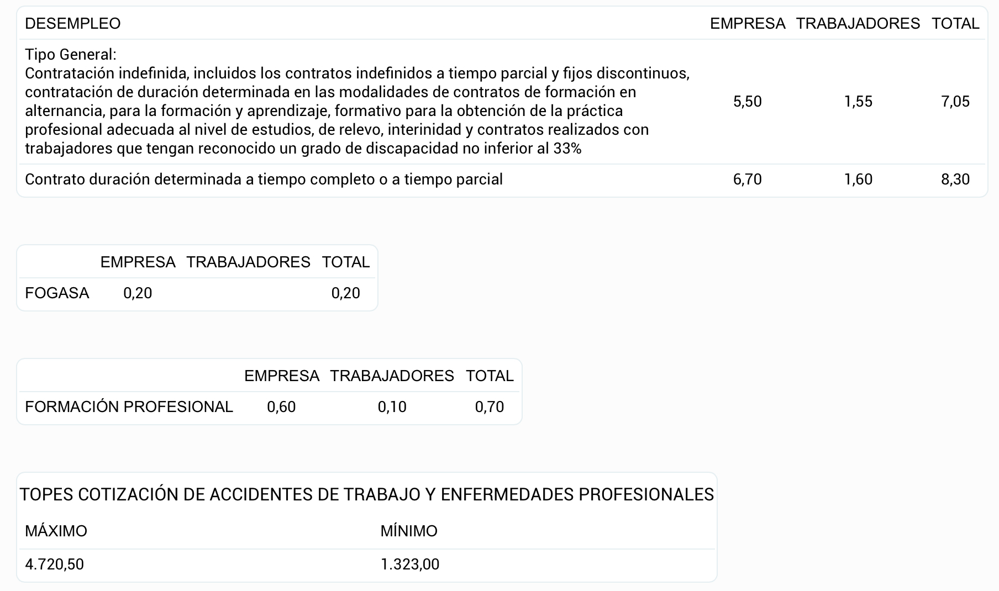

Slide 18





Slide 19
Pensiones contributivas
Incapacidad Permanente
Jubilación
Viudedad
Orfandad
En favor de familiares

Slide 20
Pensiones contributivas
Falta de capacidad para trabajar:
Incapacidad Permanente
Jubilación
Muerte y supervivencia:
Viudedad
Orfandad
En favor de familiares

Slide 21

Composición del Gobierno

Slide 22


Ministerio de Inclusión, Seguridad Social y Migraciones
Ministerio de Trabajo y Economía Social
Elma Saiz Delgado

Slide 23
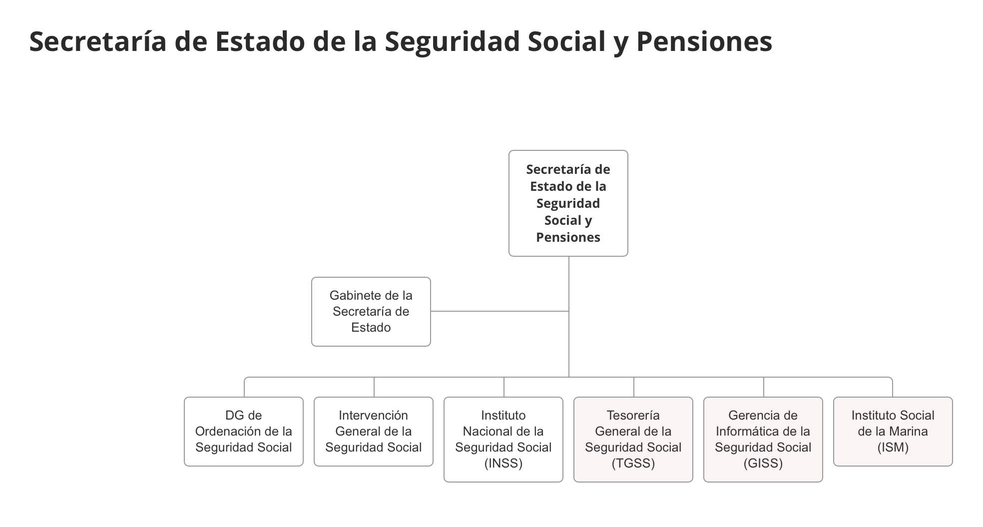

Slide 25



Slide 26
Pago de las Pensiones

Slide 27
Pensión máximas y mínimas
Pensión máxima contributiva 3.175,04 euros/mes.
Pensión máxima no contributiva 517,90 euros/mes.
Pensiones mínimas: Ley de Presupuestos Generales del Estado.

Slide 28

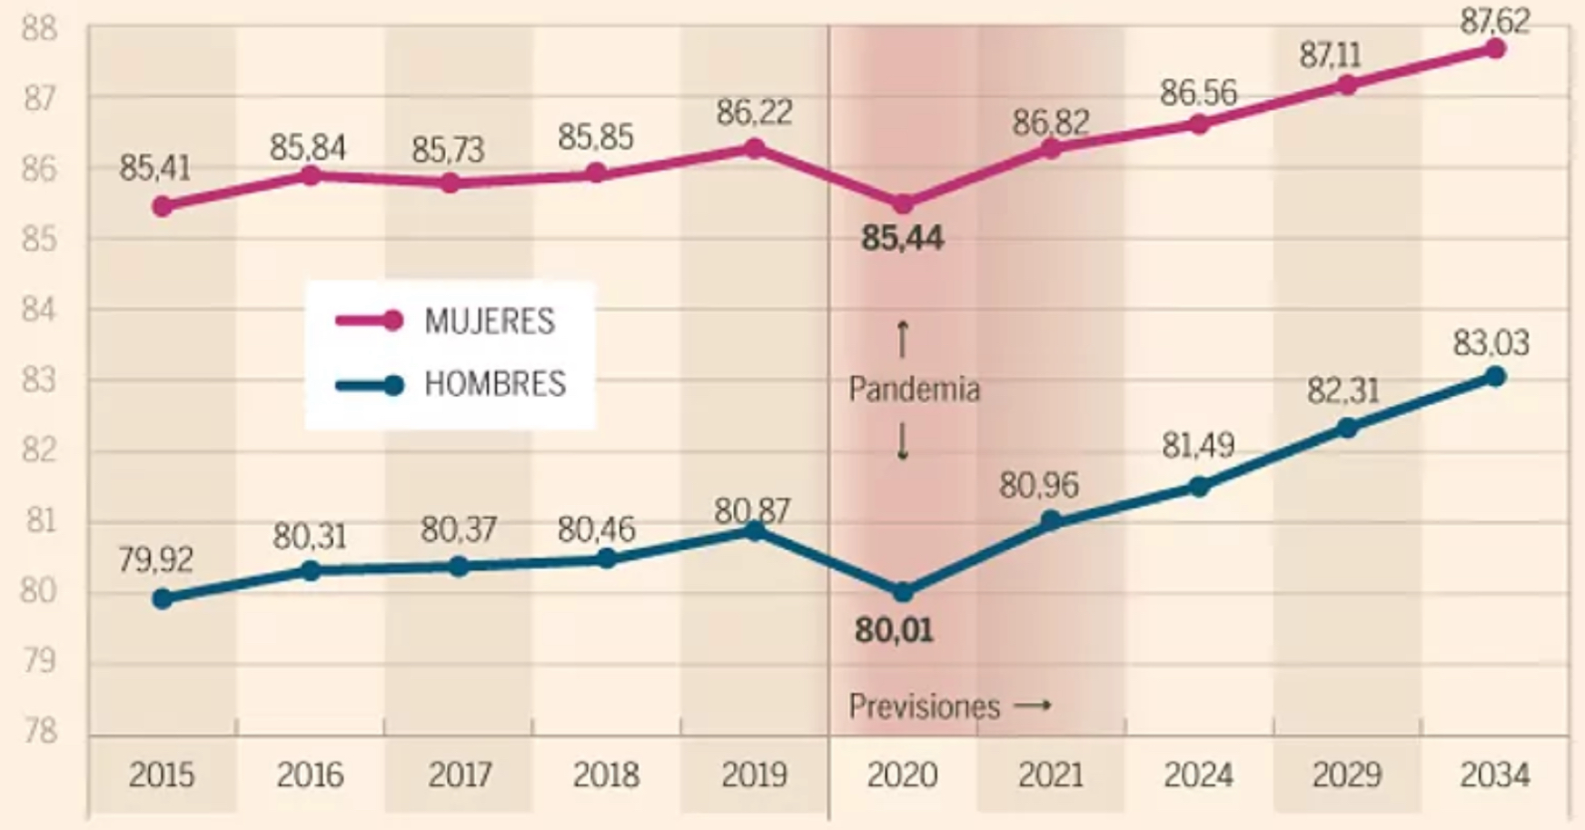

Slide 29

Análisis de datos
Vamos a empezar

Slide 30


Slide 31
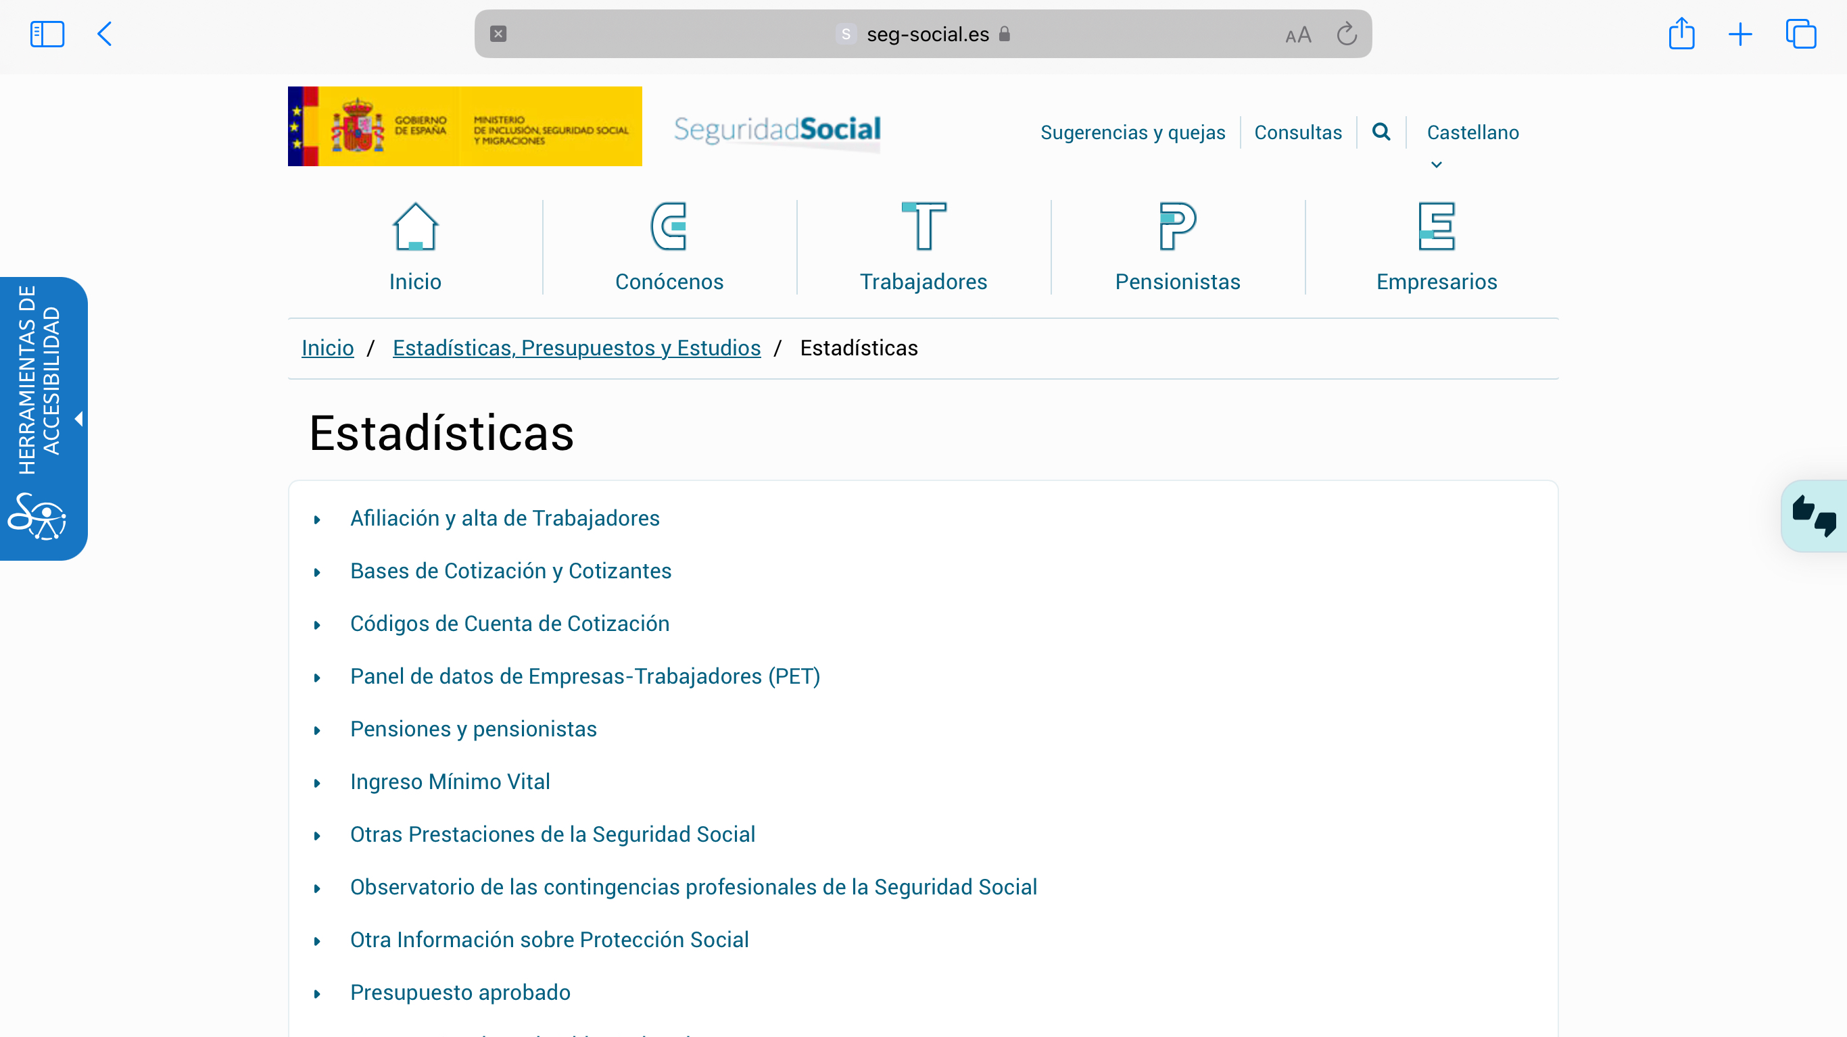

Slide 32
Tipo de datos
Estadísticos / Numéricos / Estructurados.
Número de pensionistas.
Número de pensiones.
Cuantía de las pensiones.
Distintos porcentajes.

Slide 33






Slide 34
Análisis de las últimas estadísticas de las
Pensiones de la Seguridad Social
2) Análisis visual de los datos

Slide 35
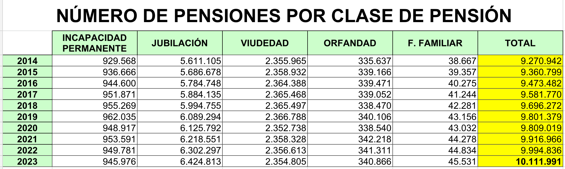
Número de pensiones - 2014/2023

Slide 36
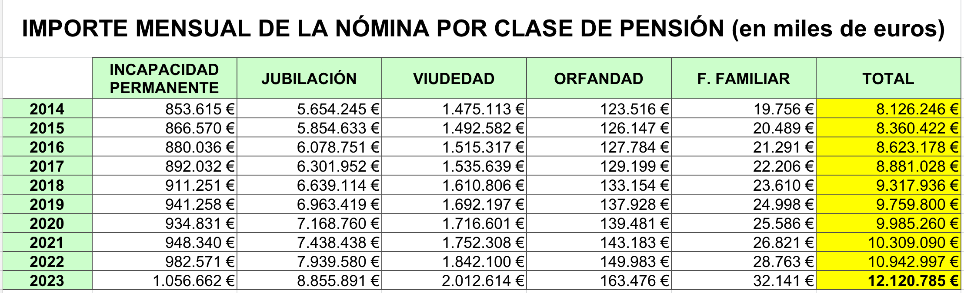
Cuantía mensual en euros – 2014/2023

Slide 37
Incremento del gasto en pensiones - 2014/2024

Slide 38
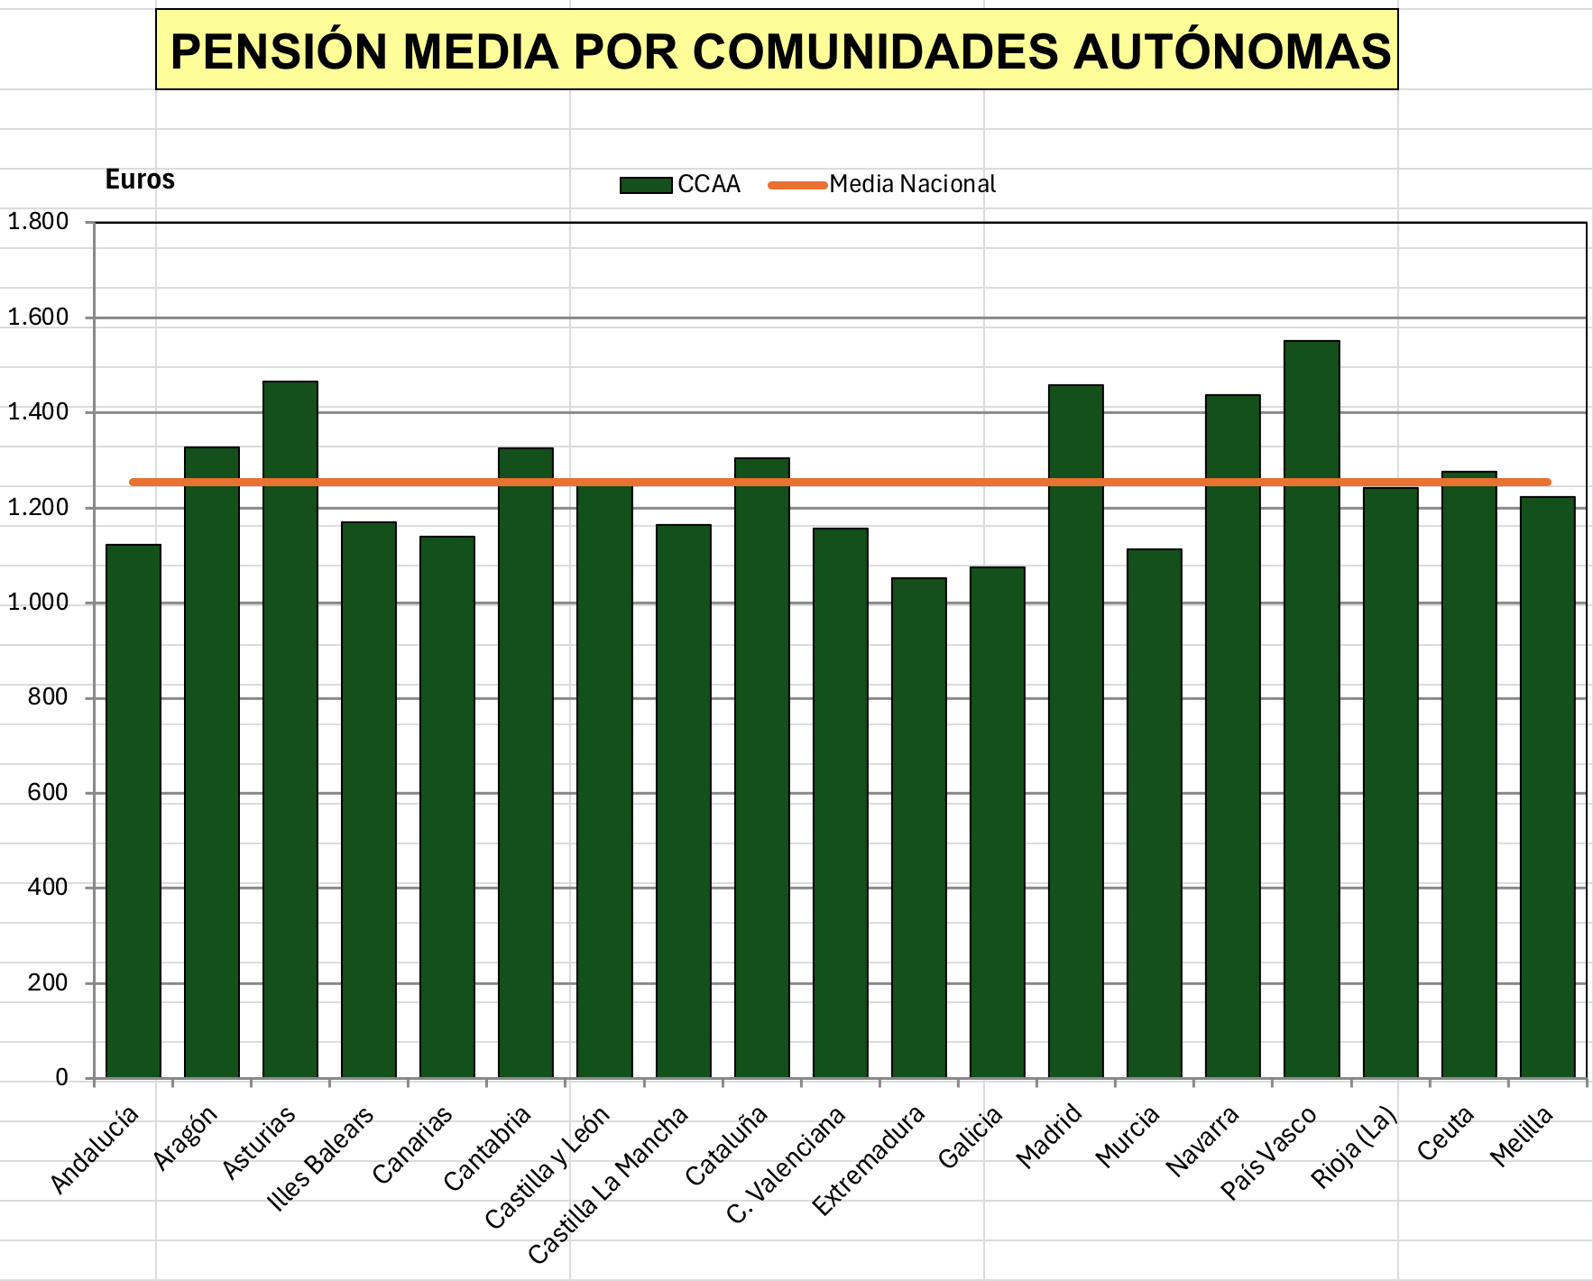
Pensión media mensual 2023

Slide 39
Incremento progresivo - 2020/2023

Slide 40
Altas y bajas – Junio 2024
Altas
Bajas

Slide 41
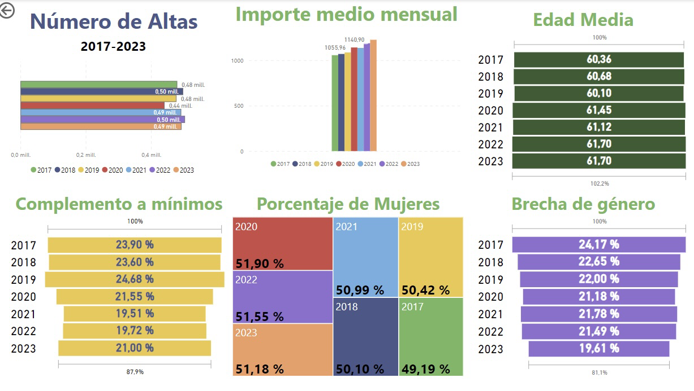

Slide 42
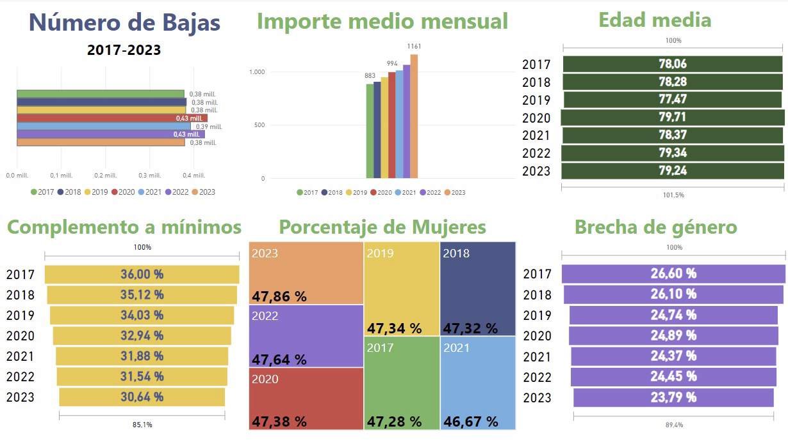

Slide 43
Estudio de género - 1/2
Complemento a mínimos
Pluripensionistas

Slide 44
Estudio de género - 2/2
Incapacidad Permanente
Jubilación
Viudedad
En favor de familiares

Slide 45
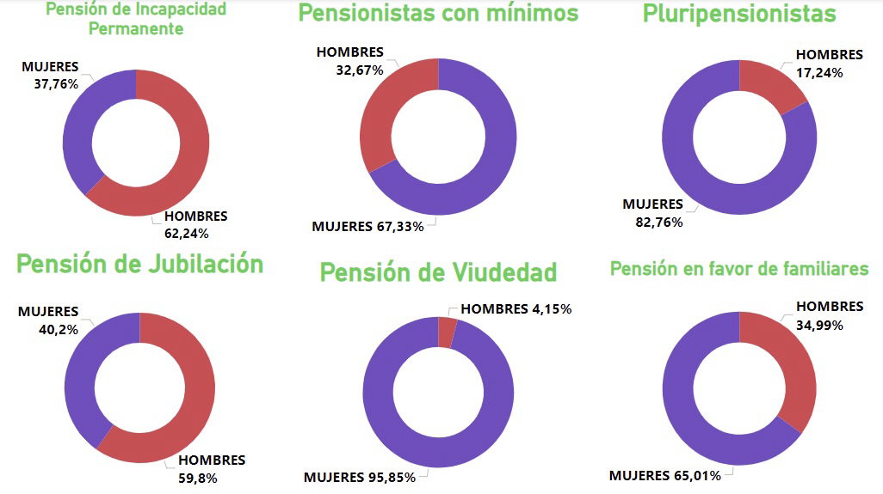

Slide 46
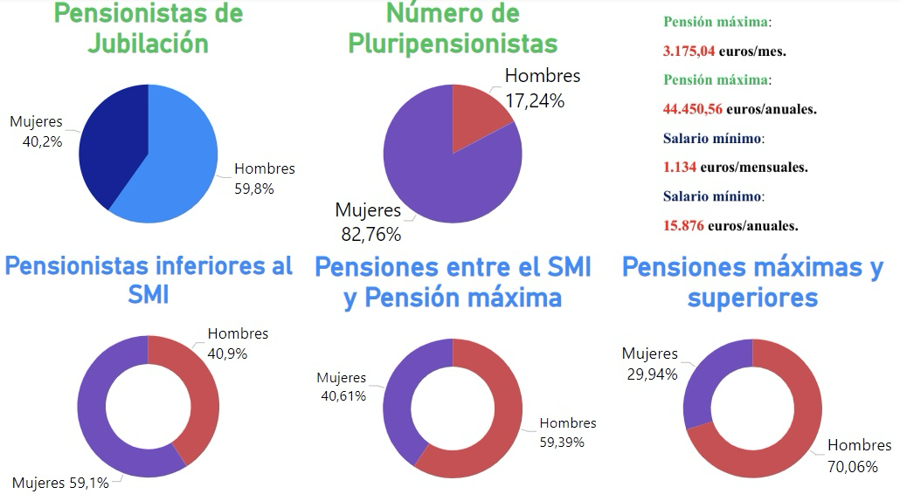

Slide 47
Estudio por Comunidades Autónomas
Importe medio

Slide 48
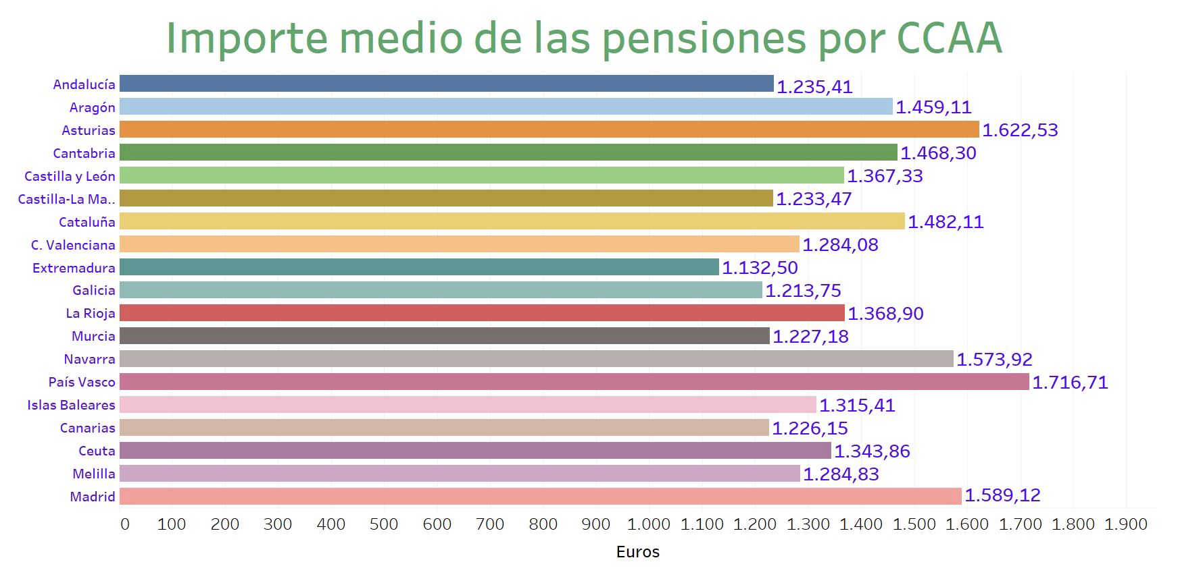

Slide 49
Análisis de las últimas estadísticas de las
Pensiones de la Seguridad Social
3) Machine Learning

Slide 50
Machine Learning – Incremento
Número de pensionistas
Pensión estimada
Edad media pensionistas
Brecha de género

Slide 51
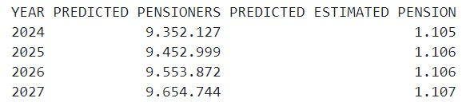
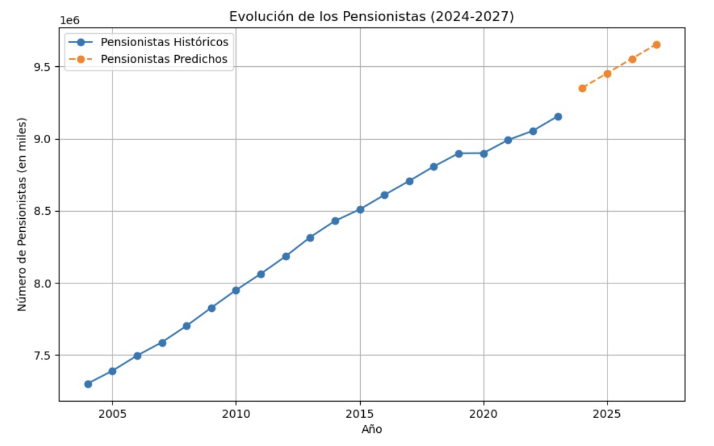
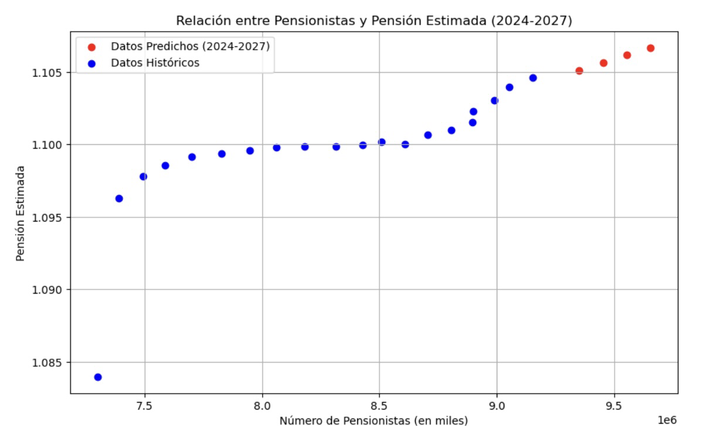
Evolución del incremento del Número de pensionistas y Pensión estimada

Slide 52
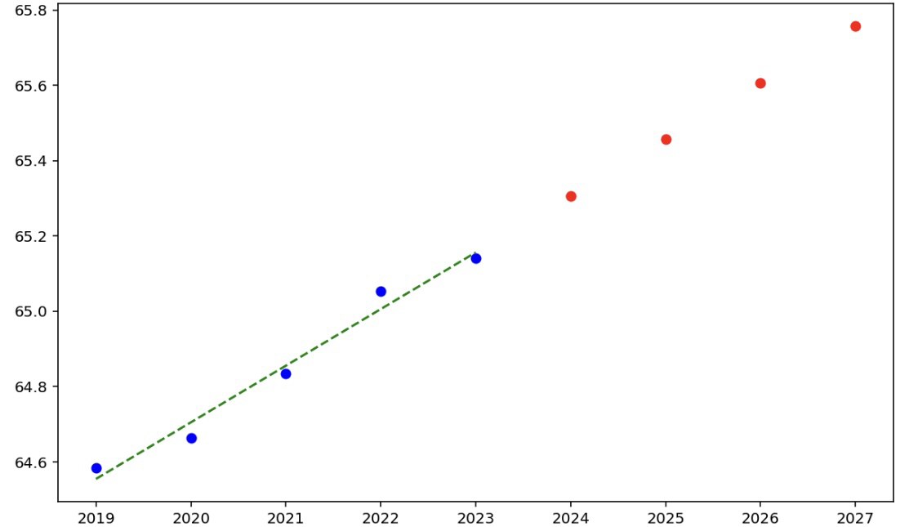
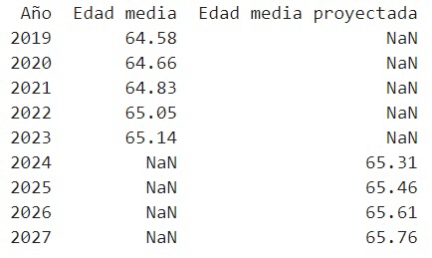
Evolución del incremento de la Edad Media de los Pensionistas

Slide 53
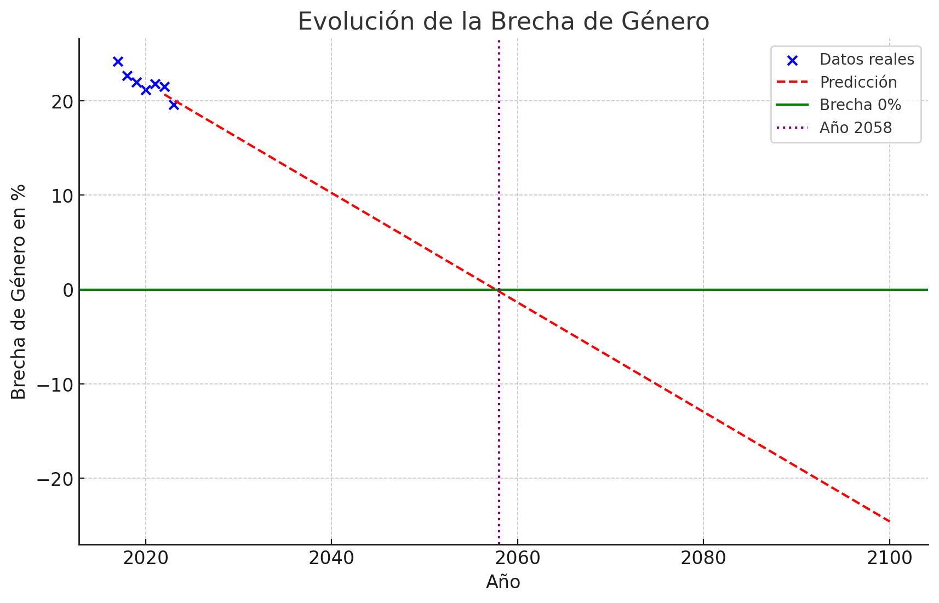

Estudio de la brecha de género

Slide 54
Análisis de las últimas estadísticas de las
Pensiones de la Seguridad Social
4) Conclusiones

Slide 55
Conclusiones
Pensionistas
Pensiones
Género

Slide 56
1) Conclusiones – Pensionistas
Incremento de la esperanza de vida.
Incremento del número de pensionistas.

Slide 57
2) Conclusiones - Pensiones
El mayor gasto en pensiones de jubilación.
Se está incrementado el gasto en pensiones de incapacidad permanente significativamente.
Importe bajo de las pensiones (3.175,04 euros).
Importe medio de las pensiones muy bajo (1.199,80 euros).
Desequilibrio territorial .

Slide 58
3) Conclusiones – Género
Número de pluripensionistas, generalmente mujeres.
La mayor esperanza de vida de las mujeres repercute en el Sistema, mayor número de pensiones de viudedad.
Pensiones más bajas de las mujeres.
Brecha de género, “suponiendo la tendencia”, podría extinguirse en “2058”.

Slide 59


Recomendaciones

Slide 60

Cotizaciones - Importass

Slide 61

Convenios internacionales – Seguridad Social

Slide 62
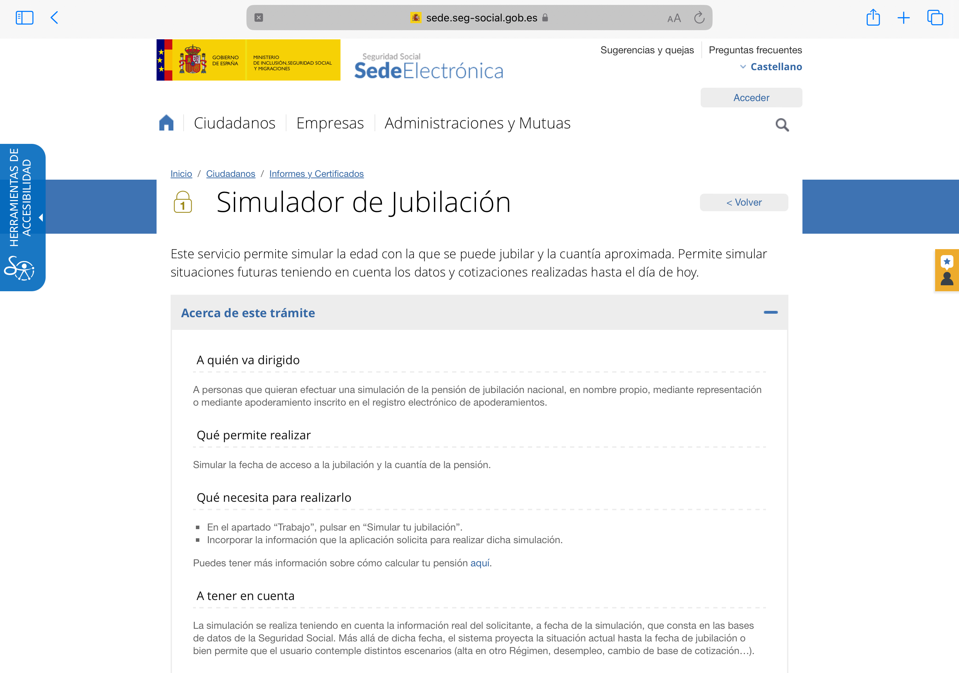
Simulador de jubilación

Slide 63

Nacho y David

Slide 64

Muchas gracias por vuestra atención
María del Carmen
Rodríguez Pérez

